Slide 1
Český parlamentarismus
AR 2019-20

Slide 2
Literatura a další zdroje k prostudování
Tituly přístupné v Národní knihovně - http://kramerius-vs.nkp.cz/
Kolář, P. a kol.: Parlament České republiky. 1993-2001. Praha 2002, konkrétně str. 139-176
Francová, J., Kolář, P. a kol. Parlament ČR. Poslanecká sněmovna. Praha 2008, konkrétně str. 99-110 a 129-170 – nebojte se, jde o obrázkovou knížku, takové skoro leporelo pro dospělé;-)
Weby obou komor Parlamentu ČR
www.psp.cz – konkrétně Ústava ČR, jednací řád PS, schémata legisl. procesu
www.senat.cz – konkrétně jednací řád Senátu
Slidy v této prezentaci

Slide 3
Úkoly k řízené konzultaci
Prostudujte si Hlavu druhou Ústavy ČR a dále najděte všechny zmínky o Parlamentu ČR či některé z jeho komor v dalších hlavách.
Prostudujte si ústavu, jednací řády obou komor PČR a schéma legislativního procesu, zkuste vysvětlit roli obou komor, prezidenta a vlády v legislativním procesu.
Vysvětlete čtyři hlavní role PČR a obou jeho komor (kontrolní, kreační, legislativní, reprezentační). V čem tyto role tkví? Jak se od sebe liší role obou komor PČR?
Vysvětlete vazby mezi vládou a PS. Vysvětlete vazby mezi oběma komorami a prezidentem republiky.
Projděte si české vlády od roku 1992 a prostudujte si jejich charakteristiky, složení, postavy premiérů, délku trvání, stabilitu a další specifika.

Slide 4
Základní charakteristiky českého parlamentarismu
    Vladimír Klokočka a/versus Giovanni Sartori
      klasický republikánský parlamentarismus s některými drobnými racionalizačními opatřeními a nově též prezidiálními rysy
      parlamentarismus s převahou parlamentu
    Bikameralismus
    Pozitivní parlamentarismus
    Parlament pracovního typu
    Parlamentarismus spojený s multipartismem polarizovaného typu a momentálně s potenciálně dominantní politickou stranou

Slide 5
Základní fakta o Parlamentu ČR
Dvoukomorový parlament
    Poslanecká sněmovna
    Senát
    Odlišnosti obou komor:
      role a funkce
      délka mandátu a cykly
      volební systémy
Jednání obou komor se řídí jednacími řády
    Poslanecká sněmovna
    Senát

Slide 6
Základní funkce Parlamentu ČR
Kontrolní
Reprezentační
Legislativní (legislativní proces přehledně)
Kreační

Slide 7
Reprezentační role
Vychází z převažujícího zastupitelského charakteru českého ústavního a politického systému
Obě komory reprezentují všechny voliče, reprezentace je odlišná jen v důsledku rozdílných volebních systémů

Slide 8
Kreační pravomoci PČR
Z Ústavy:
  PS - návrh na jmenování prezidenta a viceprezidenta NKÚ prezidentovi republiky
  Senát - souhlas se jmenováním soudců ÚS
  Dále:
    veřejný ochránce práv a jeho zástupce - volí PS z návrhů prezidenta a Senátu
    mediální rady
    Pozemkový fond, členové NKÚ, Úřad na ochranu osobních údajů...

Slide 9
Kontrolní funkce PČR
Klíčová je kontrolní funkce vůči složkám výkonné moci - zejména vládě, částečně i prezidentovi republiky
  Poslanecká sněmovna - vláda ČR; zpravodajské služby
  Senát - prezident republiky
  obě komory - pravomoci v oblasti bezpečnosti státu

Slide 10
Poslanecká sněmovna a vláda ČR
Vláda je odpovědna Poslanecké sněmovně
  odpovědnost se projevuje zejména v hlasování o důvěře / nedůvěře (vyšší kvorum - projev racionalizovaného parlamentarismu)
    jednání o důvěře probíhá do 30 dnů od jmenování vlády, a to vždy
    vláda může také sama požádat o vyslovení důvěry, a to buď samostatně nebo v souvislosti s návrhem zákona
    návrh na vyslovení nedůvěry může podat nejméně 50 poslanců

Slide 11
Kontrolní mechanismy PS vůči vládě
vyjádření důvěry / nedůvěry
doporučení PS vládě
schvalování státního rozpočtu - klíčové politikum - může podat jen vláda, a to nejpozději 3 měsíce před začátkem rozpočtového roku - zvláštní procedura trojího čtení (viz příště)
schvalování státního závěrečného účtu
Interpelace
právo požadovat informace a vysvětlení od členů vlády a vedoucích správních úřadů
účast ministrů či jejich náměstků na zasedání výborů PS (platí i pro Senát)
vyšetřovací komise PS

Slide 12
Parlament ČR a prezident
prezident je neodpovědný, nikoli však absolutně - výjimkou je možnost stíhat prezidenta pro velezradu, a to před ÚS na základě žaloby Senátu (čl. 65 Ústavy ČR)
Obě komory se mohou navíc usnést, že prezident nemůže ze závažných důvodů vykonávat svůj úřad; jeho pravomoci jsou pak převedeny na předsedu vlády a předsedu PS, příp. Senátu

Slide 13
Pravomoci PČR v oblasti bezpečnosti státu
obě komory mají rovnocenné postavení
  vyhlášení válečného stavu
  souhlas s vysláním či pobytem ozbrojených sil jiných států na území ČR
  souhlas s účastí ČR v obranných systémech mezinárodní organizace, jíž je ČR členem
  souhlas s vysláním ozbrojených sil ČR mimo území státu
  PS také kontroluje zpravodajské služby (BIS, VOZ, NBÚ)

Slide 14
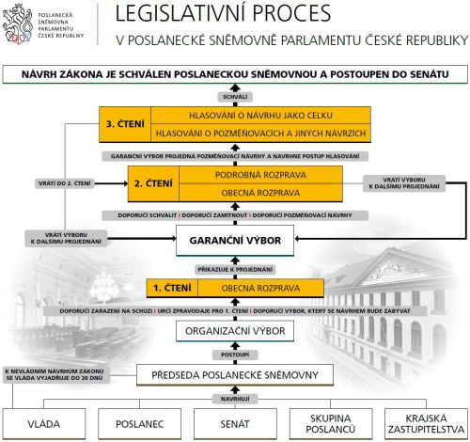

Slide 15
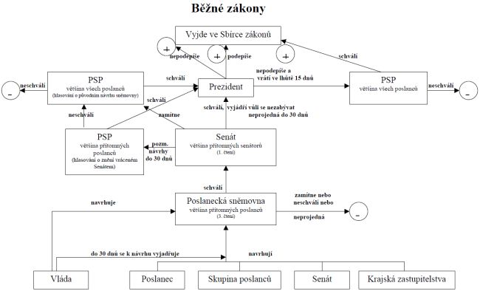

Slide 16
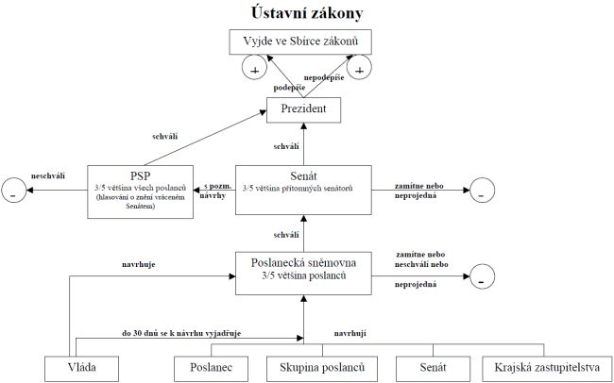

Slide 17
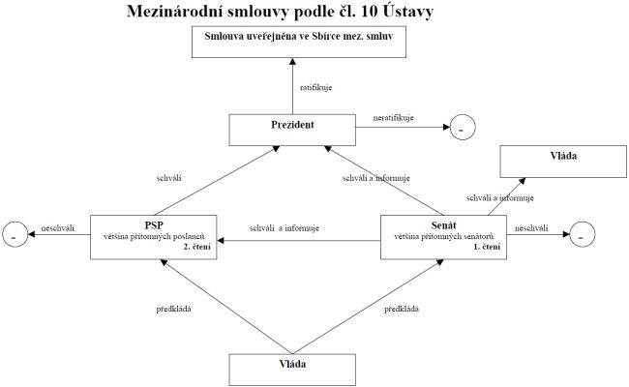

Slide 18
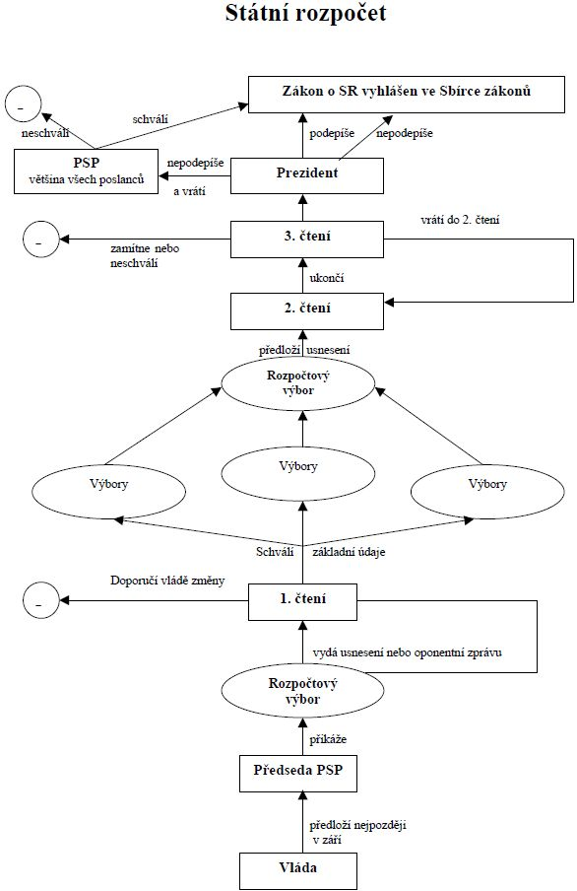

Slide 19
Ústavní postavení prezidenta republiky
Volen přímo na 5 let (možno dvakrát za sebou)
Hlava státu, z výkonu funkce není odpovědný, neodvolatelný
Bez kontrasignace
Jmenuje a odvolává premiéra a členy vlády
Svolává zasedání PS
Rozpouští PS
Jmenuje soudce ÚS
Jmenuje předsedu a mpř. NS
Suspenzivní právo veta
Podepisování zákonů
Jmenuje prezidenta a viceprezidenta NKÚ
Jmenuje členy Bankovní rady ČNB
Odpouští a zmírňuje tresty
S kontrasignací
Sjednávání a ratifikace mez. smluv
Zastupuje stát navenek
Vrchní velitel ozbrojených sil
Státní vyznamenání
Pověřuje a odvolává ved. zast. misí
Vyhlašuje volby do PS a Senátu
Jmenuje a povyšuje generály
Přijímá ved. zast. misí
Jmenuje soudce
Uděluje amnestii

Slide 20
Politická pozice prezidenta republiky
Tradičně podstatně silnější
Tzv. Hrad – neformální občanská a politická autorita, resp. Intelektuálně-zájmové mocenské uskupení
Hledání vztahu k politickým stranám, vládě a veřejnosti
Otázka způsobu volby prezidenta
Prezidenti samostatné ČR
1993-2003 Václav Havel (poprvé zvolen bez větších problémů, znovuzvolen těsnou parlamentní většinou)
2003-2013 Václav Klaus (poprvé zvolen až ve 3. kole 3. volby, podruhé ve 3. kole 2. volby)
2013-… Miloš Zeman (první a druhý přímo volený prezident, zvolen vždy ve druhém kole)

Slide 21
Prezident republiky a Vláda ČR
Komplikované vztahy
  legitimita rozdílného typu
  mocenské zápolení: stranická politika, „kohabitace“ po česku, zahraniční politika…
  odlišný typ pravomocí
  odlišné kontrolní mechanismy
  brzdy a protiváhy: výběr a jmenování premiéra, kontrasignace, prezidentské veto, společné kreační pravomoci, žaloba k ÚS…

Slide 22
Vláda ČR - základní informace
vrcholný orgán výkonné moci
skládá se z předsedy, místopředsedů a ministrů (počet není nikde stanoven
odpovědna Poslanecké sněmovně
premiér jmenován prezidentem a na jeho návrh jsou jmenováni i odvoláváni ostatní členové vlád
do 30 dnů od jmenování předstupuje před PS se žádostí o důvěru
vyslovení důvěry / nedůvěry
premiér - demise do rukou prezidenta; ostatní členové ji podávají prostřednictvím premiéra
vláda rozhoduje ve sboru (nadpoloviční většinou všech členů)
ministerstva a jiné úřady lze zřídit jen zákonem

Slide 23
Vlády České republiky od roku 1992
1 | 1992/96 | ODS + KDU-ČSL + ODA + KDS | Václav Klaus | 105 | 9:3:3:2 | Minimální vítězná koalice s nejmenší programovou vzdáleností svých členů, minimální vítězná ideologicky propojená koalice
2 | 1996/7 | ODS + KDU-ČSL + ODA | Václav Klaus | 99 (100) | 8:4:4 | Menšinová koaliční
3 | 1997/8 | US + KDU-ČSL + ODA | Josef Tošovský | (dův. 123) | --- | Menšinová polopolitická (poloúřednická) koaliční s časově omezeným mandátem
4 | 1998-2002 | ČSSD | Miloš Zeman | 74 | 20 | Menšinová jednobarevná
5 | 2002/4 | ČSSD + KDU-ČSL + US | Vladimír Špidla | 101 | 11:3:3 | MVK s nejmenším počtem mandátů, MVK s nejmenší programovou vzdáleností svých členů, MVK ideologicky propojená
6 | 2004/5 | ČSSD + KDU-ČSL + US | Stanislav Gross | 101 | 11:3:3 | totéž
7 | 2005/6 | ČSSD + KDU-ČSL + US | Jiří Paroubek | 101 | 12:3:3 | totéž
8 | 2006/7 | ODS | Mirek Topolánek | 81 | 15 (9/6) | Menšinová jednobarevná – nedostala důvěru PS
9 | 2007/9 | ODS + KDU-ČSL + SZ | Mirek Topolánek | 100 (+2) | 8:4:4 | Menšinová koaliční (resp. MVK s nejmenším počtem mandátů, progr. vzdáleností, ideologicky propojená koalice)
10 | 2009/10 | (ODS + ČSSD + SZ) | Jan Fischer | (dův. 156) | 17 | Vláda odborníků - nestraníků s širokou politickou podporou (původně s jasným dočasným mandátem - půdorys VK)
11 | 2010/13 | ODS + TOP09 + VV (Lidem) | Petr Nečas | 118 | 6:5:4 (+1) | Minimální vítězná koalice s nejmenší programovou vzdáleností, ideologicky propojená
12 | 2013 | ? | Jiří Rusnok | 93 | ? | Vláda odborníků (prezidentský kabinet) - nedostala důvěru
13 | 2013-17 | ČSSD + ANO2011 + KDU-ČSL | Bohuslav Sobotka | 111 | 8:6:3 | MVK s nejmenší programovou vzdáleností svých členů, ideologicky propojená
14. | 2017-18 | ANO2011 | Andrej Babiš | 78 | 15 | Menšinová jednobarevná - nedostala důvěru PS
15. | 2018-… | ANO2011 + ČSSD | Andrej Babiš | 93 | 10:5 | Menšinová koaliční s tichou podporou v PS

Slide 24
Postavení premiéra
kontinentální typ parlamentarismu s rozhodující rolí Poslanecké sněmovny
premiér - první mezi rovnými - jestliže se vláda usnese podat demisi, musí se podřídit
přesto někteří premiéři byli (nebo jsou) skutečně dominantní – souhra mnoha (mocenských) faktorů
  Klaus I
  Zeman
  Babiš I./II

Slide 25
Čeští premiéři
Jméno | Strana | Počet dní v úřadu | Počet vlád | Pořadí
Václav Klaus | ODS | 1828 | 2 | 1.
Josef Tošovský | nestr | 218 | 1
Miloš Zeman | ČSSD | 1460 | 1 | 2.
Vladimír Špidla |  | 755 | 1 | 7.
Stanislav Gross |  | 274 | 1
Jiří Paroubek |  | 498 | 1 | 8.
Mirek Topolánek | ODS | 997 | 2 | 5.
Jan Fischer | nestr | 461 | 1
Petr Nečas | ODS | 1109 | 1 | 4.
Jiří Rusnok | nestr | 219 | 1
Bohuslav Sobotka | ČSSD | 1427 | 1 | 3.
Andrej Babiš | ANO2011 | (přes 850…?) | 2 | (6…?)

Slide 26
Čeští premiéři
Strana | Počet premiérů | Počet vlád | Počet vlád s důvěrou | Počet dní
ODS | 3 | 5 | 4 | 3934
ČSSD | 5 | 5 | 5 | 4414
ANO2011 | 1 | 2 | 1 | (850…?)
nestr | 3 | 3 | 2 | 898

Slide 27
Strany a jejich podíl ve vládách
Strana | Počet premiérů | Počet účastí ve vládě | Počet roků ve vládě
ODS | 3 | 5/6 | 11/12
ČSSD | 5 | 6/7 | 13/14
KDU-ČSL | 0 | 8 | 16
ANO2011 | 1 | 3 | 1
ODA | 0 | 3 | 6
US-DEU | 0 | 4 | 4
TOP09 | 0 | 1 | 2
SZ | 0 | 1/2 | 3/4
VV (Lidem) | 0 | 1 | 2
KDS | 0 | 1 | 4

Slide 28
Typy vlád
Převažují vlády koaliční - z toho 6 MVK, 3 menšinové
Zastoupeny jsou i jednobarevné kabinety, pouze 1 však získal důvěru
Specifický typ představují vlády Tošovského, Fischera, Rusnoka
Během 28 let se vystřídalo 15 vlád a 12 premiérů
ČR se nijak zásadně nevymyká kontinentálnímu průměru, nadprůměrná je však variabilita vlád
 | Většinové vlády | Menšinové vlády | Celkem
Koaliční vlády | 6 | 3 | 9
Jednobarevné vlády | - | 3 | 3
Specifické případy | (2) | (1) | 3
Celkem | 6 (8) | 6 (7) | 15

Slide 29
Volební systémy v České republice
2019/2020

Slide 30
Literatura a další zdroje k prostudování
Tituly přístupné v Národní knihovně - http://kramerius-vs.nkp.cz/
Volební systém do Poslanecké sněmovny
Vodička, K. - Cabada, L.: Politický systém České republiky. Historie a současnost. Praha 2008, konkrétně str. 209-212
Chytilek, R. a kol.: Volební systémy. Praha 2009, konkrétně str. 292-314
Ostatní volební systémy
Chytilek, R. a kol.: Volební systémy. Praha 2009, konkrétně str. 315-318
Slidy v této prezentaci

Slide 31
Úkoly k řízené konzultaci
Prostudujte si nejprve souhrn volebních systémů v ČR a shrňte, jaké jsou mezi nimi rozdíly. Zamyslete se, proč jsou mezi nimi rozdíly a zda to má logiku, nebo nikoli.
Zamyslete se nad efekty volebního systému do Senátu. Prostudujte si jeho složení (např. zde) a zamyslete se nad důvody, proč se složení této komory tak dramaticky měnilo. Jaký tyto změny mohly mít na politickou situaci v celé zemi?
Vysvětlete důvody pro a proti volební reformě z let tzv. opoziční smlouvy. Proč její podstatné části zrušil Ústavní soud?
Charakterizujte současný volební systém do PS. Projděte si jednotlivé výsledky voleb v době, kdy platil, a vysvětlete, proč se např. tak zásadně liší míra jeho proporcionality.
Proč se o volebním systému hovoří jako o hybridu?
Co bylo podstatou druhého pokusu o volební reformu? Kdo ji vyvolal a proč?

Slide 32
Volební systémy v Česku - základní přehled
Většinový dvoukolový s uzavřeným 2. kolem | Senát
 | Prezident republiky
Poměrného zastoupení listinného typu | Poslanecká sněmovna
 | Zastupitelstva obcí
 | Zastupitelstva krajů
 | Evropský parlament

Slide 33
Volební systém do Senátu
Většinový princip vyplývá z ústavy
Dvoukolový většinový – absolutní většina (při volbách ZD tělesa prakticky neužívaný) ►►častá negativní volba ve druhém kole
Efekty:
  Posilování „nezávislých“ a středových kandidátů, kteří „nejméně vadí“ – částečná relevance jinak nerelevantních stran
  Posilování lokálně zakotvených kandidátů (starostové, primátoři)
  Silný efekt vyvažování v době, kdy existuje zřetelná vláda (vládní koalice)
  Posilování osobností a kandidátů s populárním povoláním (lékaři, učitelé…)
  Výrazné oslabování extremistů
  Není však imunní vůči dobově podmíněnému populismu (např. protikorupční tažení, boj proti zdravotnickým poplatkům aj.)

Slide 34
Volební systém do zastupitelstev krajů
Systém poměrného zastoupení listinného typu s vázanou, nikoli však zcela přísně, listinou
AVP i PVP - 18 let; obě volební práva jsou vázána na trvalý pobyt v příslušném kraji
Volební obvody odpovídají území každého kraje – jde tedy o velké volební obvody, kde se volí 45-65 zastupitelů
Kandidovat mohou politické strany a politická hnutí nebo jejich koalice
Do skrutinia postupují pouze strany, které v rámci kraje překonaly uzavírací klauzuli, jež činí 5 %
Rozdělování mandátů probíhá v jediném skrutiniu pomocí tzv. modifikované D´Hondtovy formule (metoda volební dělitele)
jednotliví kandidáti získávají mandáty podle pořadí, v jakém byli uvedení na kandidátní listině – ke změně může dojít na základě preferenčních hlasů, když některý kandidát získá více než 5 % preferenčních hlasů
Z hlediska svého efektu jde o výrazně proporční volební systém, kde disproporční faktor představuje jenom uzavírací klauzule vyřazující ze skrutinia strany, které jí nedosáhly

Slide 35
Volební systém do obecních zastupitelstev
Systém poměrného zastoupení listinného typu s polovázanou listinou
Volební obvody odpovídají území obce či města, ty je však mohou rozdělit do více obvodů - různorodost
Kandidovat mohou politické strany a politická hnutí nebo jejich koalice, případně nezávislí kandidáti
Odlišná je struktura hlasu ‐ pro kandidáty, nikoli pro strany (tři formy hlasování)
Uzavírací klauzule 5% (na úrovni volebního obvodu)
rozdělování mandátů probíhá v jediném skrutiniu pomocí tzv. D´Hondtův dělitel
jednotliví kandidáti získávají mandáty podle pořadí, v jakém byli uvedeni na kandidátní listině – ke změně může dojít na základě výpočtu, do kterého vstupují individuální hlasy
z hlediska svého efektu jde o výrazně proporční volební systém s velmi malou personalizací volby
počet obyvatel | počet členů zastupitelstva
do 500 | 5 – 15
501-3.000 | 7 – 15
3.001-10.000 | 11 – 25
10.001-50.000 | 15 – 35
50.001-150.000 | 25 – 45
nad 150.000 | 35 – 55
AVP i PVP ‐ 18 let; obě jsou vázána na trvalý pobyt v příslušném místě (prolamuje princip st. občanství)

Slide 36
Volební systém do Poslanecké sněmovny do roku 2000
Silně proporcionální systém
  velké volební obvody – jen (průměr 25 mandátů)
  dvě skrutinia
  Hagenbach-Bischoffova kvóta
  5% klauzule (7 pro 2 strany, 9 pro 3 a 11 pro vícestranné koalice) - jediná proměnná omezující proporcionalitu
  4 preferenční hlasy (10 % hranice pro posun)
Efekty
  Nefavorizoval vítěznou stranu ani strany silnější, naopak svojí silnou proporcionalitou posiloval postavení malých stran - napomáhal vládní nestabilitě a neakceschopnosti
  Posilování postavení antisystémových formací (KSČM, SPR-RSČ)
  Nízká personalizace
  Volilo se v neexistujících krajích

Slide 37
 | 1992 |  | 1996 |  | 1998
 | % | křesla | % | křesla | % | křesla
ČSSD | 6,5 | 16 | 26,4 | 61 | 32,3 | 74
ODS | 29,7 | 76 | 29,6 | 68 | 27,7 | 63
KSČM | 14 | 35 | 10,3 | 22 | 11 | 24
KDU-ČSL | 6,3 | 15 | 8,1 | 18 | 9 | 20
US-DEU | 0 | 0 | 0 | 0 | 8,6 | 19
SZ | 0 | 0 | 0 | 0 | 1,1 | 0
SPR-RSČ | 6 | 14 | 8 | 18 | 3,9 | 0
ODA | 5,9 | 14 | 6,4 | 13 | 0 | 0
LSU | 6,5 | 16 | 0 | 0 | 0 | 0
HSD-SMS | 5,9 | 14 | 0 | 0 | 0 | 0

Slide 38
Reforma volebního systému 2000/2001
2000 - změna většiny základních parametrů:
  35 volebních obvodů (5-8 mandátů)
  Modifikovaný D´Hondt (od 1,42)
  Aditivní kvorum
  Jiný způsob financování stran – větší podíl za mandáty než za získané hlasy
Podle modelových propočtů by systém vedl k zisku absolutní většiny mandátů pro jednu stranu – ODS v roce 1996 a ČSSD v roce 1998
1999-2001 – velká diskuse mezi odbornou veřejností
  Pro reformu: Miroslav Novák, Petr Fiala, Miroslav Mareš, Michal Kubát, Tomáš Lebeda…
  Proti reformě: Michal Klíma, Jiří Kunc, Vladimíra Dvořáková, Karel Vodička, Vojtěch Šimíček, Jan Filip, Jiří Pehe…
2001 - reformu zastavil Ústavní soud – na návrh prezidenta zrušil většinu jejích výsledků

Slide 39
Reforma volebního systému 2007/2008
Kýžené efekty:
  Vyšší proporcionalita (zejména pro menší strany)
  Větší odstup v zisku mandátů pro první a druhou stranu („bonus pro vítěze“)
Tři návrhy paragrafového znění do PS
  175 křesel ve 14 krajích za pomoci St.-Lague + 25 křesel celostátní úroveň - nejsilnější strana d´Hondt, ostatní St.-Lague/dánský dělitel
  Kraje se spojují do NUTS II, tam Hagenbach-Bischoff/Hare, zbývající mandáty získává vítězná strana
  Distribuce mandátů na celostátní úrovni, d´Hondt, část mandátů - tzv. degresivní bonus (max. 10 křesel pro vítěze)

Slide 40
Současný volební systém do PS
Kompromisní podoba po pádu volební reformy
Hybrid: 14 volebních krajů – nesrovnatelná velikost (5-25 mandátů) a tudíž zcela odlišné až protikladné efekty – viz výsledky letošních voleb
Jediné skrutinium
D´Hondt
Aditivní kvorum zůstalo
Pouze 2 preferenční hlasy – 7% hranice pro posun na kandidátce, od voleb 2010 5% hranice

Slide 41
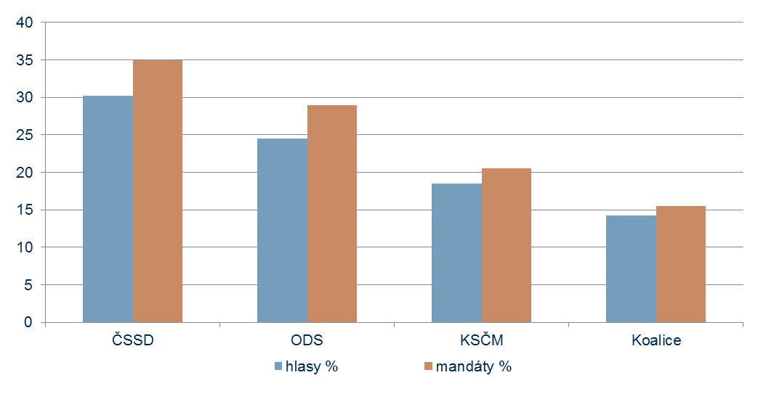
Volby 2002
ČSSD | 30,2 | 70 | 35
ODS | 24,47 | 58 | 29
KSČM | 18,51 | 41 | 20,5
Koalice | 14,27 | 31 | 15,5
Propad hlasů: 12,55 %

Slide 42
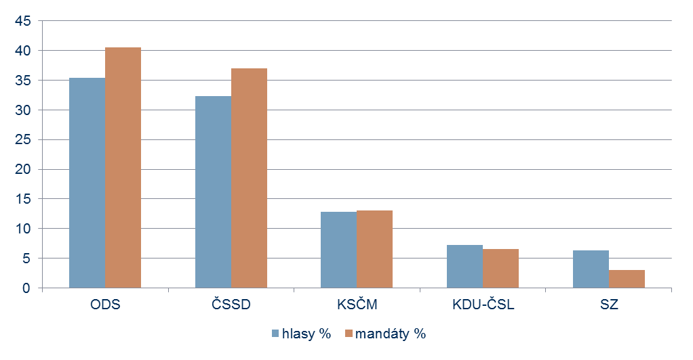
Volby 2006
ODS | 35,38 | 81 | 40,5
ČSSD | 32,32 | 74 | 37
KSČM | 12,81 | 26 | 13
KDU-ČSL | 7,22 | 13 | 6,5
SZ | 6,29 | 6 | 3
Propad hlasů: 5,98 %

Slide 43
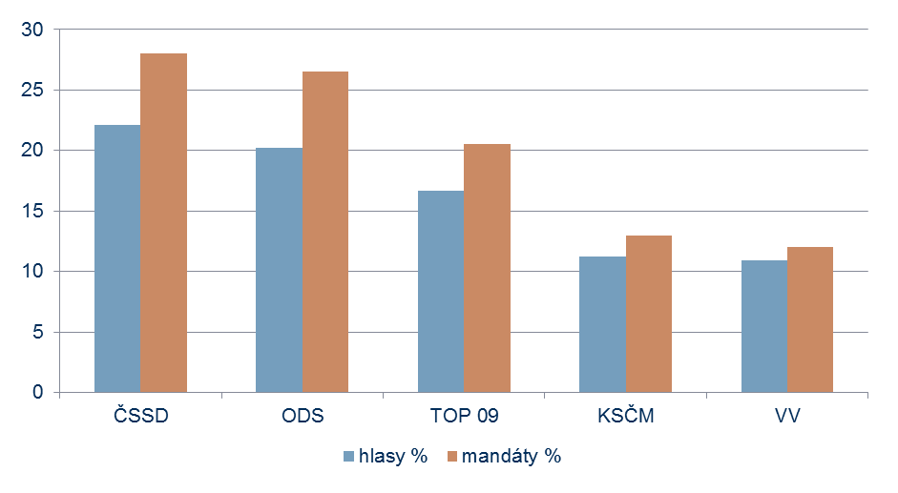
Volby 2010
ČSSD | 22,08 | 56 | 28
ODS | 20,22 | 53 | 26,5
TOP 09 | 16,7 | 41 | 20,5
KSČM | 11,27 | 26 | 13
VV | 10,88 | 24 | 12
Propad hlasů: 18,85 %

Slide 44
Volby 2017
ČSSD | 7,27 | 15 | 7,5
ANO 2011 | 29,64 | 78 | 39
KSČM | 7,76 | 15 | 7,5
TOP 09 | 5,31 | 7 | 3,5
ODS | 11,32 | 25 | 12,5
SPD | 10,64 | 22 | 11
Piráti | 10,79 | 22 | 11
STAN | 5,18 | 6 | 3
KDU-ČSL | 5,8 | 10 | 5
Propad hlasů: 6,29 %

Slide 45
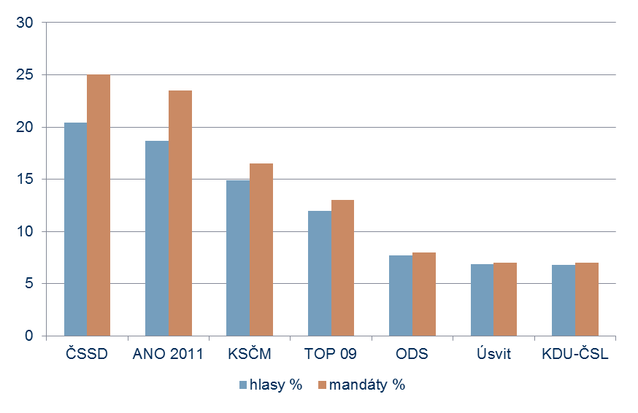
Volby 2013
ČSSD | 20,45 | 50 | 25
ANO 2011 | 18,65 | 47 | 23,5
KSČM | 14,91 | 33 | 16,5
TOP 09 | 11,99 | 26 | 13
ODS | 7,72 | 16 | 8
Úsvit | 6,88 | 14 | 7
KDU-ČSL | 6,78 | 14 | 7
Propad hlasů: 12,62 %

